Slide 1

SEPTEMBER
2022
DataBase Project
성적 처리 시스템
1타 김호진 강사님과 함께하는
즐거운 데이터베이스 기반 프로젝트
1
고연수 | 김인교 | 민찬우 | 정미경 | 최나윤
Notes:
안녕하십니까, 성적처리 시스템 발표를 맡은 1조 발표자 김인교 인사드리겠습니다, 반갑습니다
목차를 보며 프로젝트 설명하겠습니다

Slide 2
성적 처리 시스템
INDEX
01
프로젝트 요약
기간, 담당업무, 프로젝트 규모
02
요구 분석서 요약
특이사항 분석
03
ERD
데이터 흐름 및 ERD 도출
04
프로시저
프로시저 작성 시 에로사항
05
질의 응답
2
Notes:
목차는 보시는 바와 같이
첫번째로 각 팀원 별 담당업무, 기간과 규모에 대한 요약 설명을,
둘째는 요구분석서 특이사항 분석을 어떻게 했는지 말씀드리겠습니다
셋째로는 1조의 ERD 변천사를 보여드리고
넷째로는 그 ERD를 토대로 프로시저를 만들 때 어떤 에로사항이 있었는지에 대한 설명을 드리겠습니다
그리고 마지막으로 질의응답 순으로 발표를 진행하겠습니다

Slide 3
성적 처리 시스템
INDEX 01
프로젝트 요약

Slide 4

INDEX 01
01 프로젝트 요약
수행기간
프로젝트 규모
담당업무
기간 | 8 일 (약 192 시간) | 고연수 | 강의 가능 여부
팀원 | 5 명 | 김인교 | 과목
테이블 수 | 15 개 | 민찬우 | 사용자 및 성적
 |  | 정미경 | 중도탈락
 |  | 최나윤 | 과정
4
Notes:
프로젝트 요약입니다
기간은 8일(약 192시간)
팀원 총 5명
테이블 수는 15개로
우연히 인원 당 3개의 테이블 씩 맡게 되어서
왼쪽을 보시면 팀원 별로 어떤 테이블을 맡았는지 보실 수 있습니다

Slide 5
성적 처리 시스템
INDEX 02
요구 분석서 요약

Slide 6

INDEX 02
요구 분석서 요약
사용자
과정/과목 관리
배점/성적 관리
중도탈락 관리
- 관리자 : 모든 시스템의 관리 가능
- 교수 : 강의 중인 과목에 대한
배점 및 성적 관리 가능
- 학생 : 원하는 과정과 과목을 선택해
수강신청 가능
* 교수와 학생은 최초 가입 시,
이름 주민번호는 반드시 기입되어야 하며
비밀번호는 주민등록번호 뒷자리로 설정
- 과정 : 과정명, 과정 기간
, 강의실 입력/출력 가능
각 항목의 수정/삭제 가능
* 하나의 과정에 여러 과목 등록 가능
- 과목 : 과정명, 과목명, 과목 기간
, 교재명, 교수명 입력/출력 가능
각 항목의 수정/삭제 가능
배점/성적 : 교수는 출결, 필기, 실기
점수 입력 가능
배점 : 세 항목의 합은 100점
성적 : 각 항목 별로 최대 100점 부여 가능
* 중도탈락한 학생 일지라도
이미 수강한 과목의 점수는 출력 가능
과정을 중도 탈락하여
명단에서 제외된 학생인 경우,
중도 탈락 사실을 화면에서
확인할 수 있어야 한다
6
Notes:
요구분석서 특이사항 입니다
사용자의 경우
관리자는 모든 시스템의 관리 권한을 가지고 있고
교수는 강의 중인 과목의 관리를,
학생은 원하는 수업의 수강신청을 할 수 있는 권한을 가지고 있습니다
특이사항으로는 교수와 학생의 경우 최초 가입 시
이름과 주민번호는 필수로 기입이 되어야 하며
비밀번호는 주민등록번호 뒷자리로 설정된다는 점이었습니다
----------------
과정과 과목의 경우
입력과 출력을 할 수 있는 여러 항목들이 있고
그 항목들의 수정과 삭제가 가능하도록 구현해야 했습니다
특이사항으로는 하나의 과정에 여러 과목을 등록할 수 있다는 점이었습니다
--------------
배점과 성적의 경우
출결, 필기, 실기 점수를 교수가 입력할 수 있으며
배점은 세 항목 합이 100점을, 성적은 각 항목별 최대 100점을 부여할 수 있도록 만들어야 했습니다
특이사항으로는 중도탈락한 학생이라도 수강 완료한 과목은 성적을 볼 수 있도록 해야 한다는 점이었습니다
-----------------
중도탈락의 경우
과정 탈락한 학생은 중도탈락한 사실을 화면에서 확인할 수 있어야 한다는 점이 있었습니다
여기까지 1조가 분석했던 요구분석서의 특이사항 이었습니다

Slide 7
성적 처리 시스템
INDEX 03
ERD
데이터 흐름 및 ERD 도출
Notes:
다음으로 1조의 ERD 작성 시 특이사항에 어떤 것들이 있었는지 말씀드리겠습니다

Slide 8
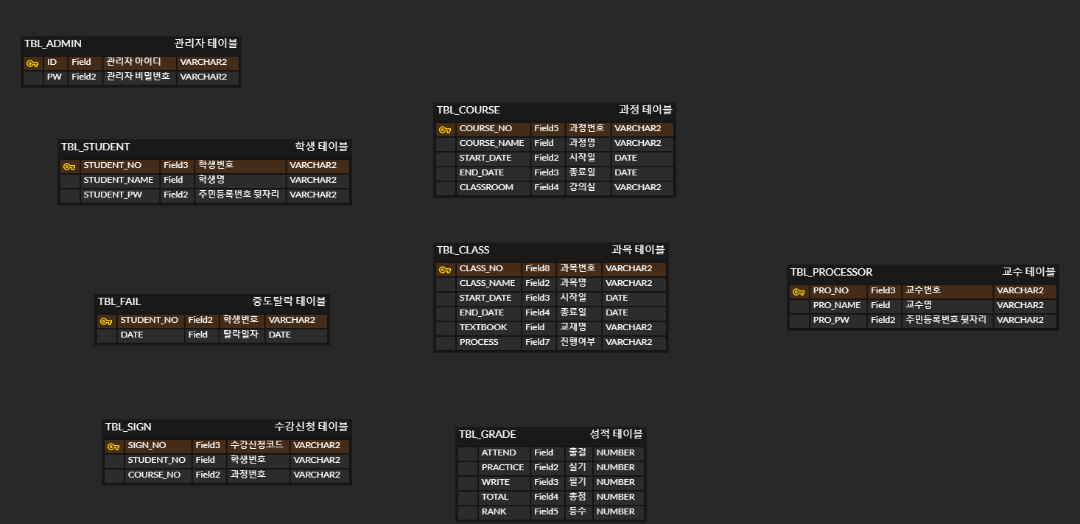
INDEX 03
ERD 1차
요구분석서 분석을 통해 큰 틀을 잡음
사용자(관리자, 학생, 교수)
중도탈락
수강신청
성적
과정 및 과목
* 입력 받아야 한다는 내용을 토대로 컬럼을 구성
8
Notes:
보시면 연결고리가 없이 테이블만 구성 되어있는 것을 보실 수 있습니다
1차 때는 요구분석서에서 입력 받아야 한다는 내용을 토대로 큰 범주의 테이블만 구성이 되어 있습니다

Slide 9
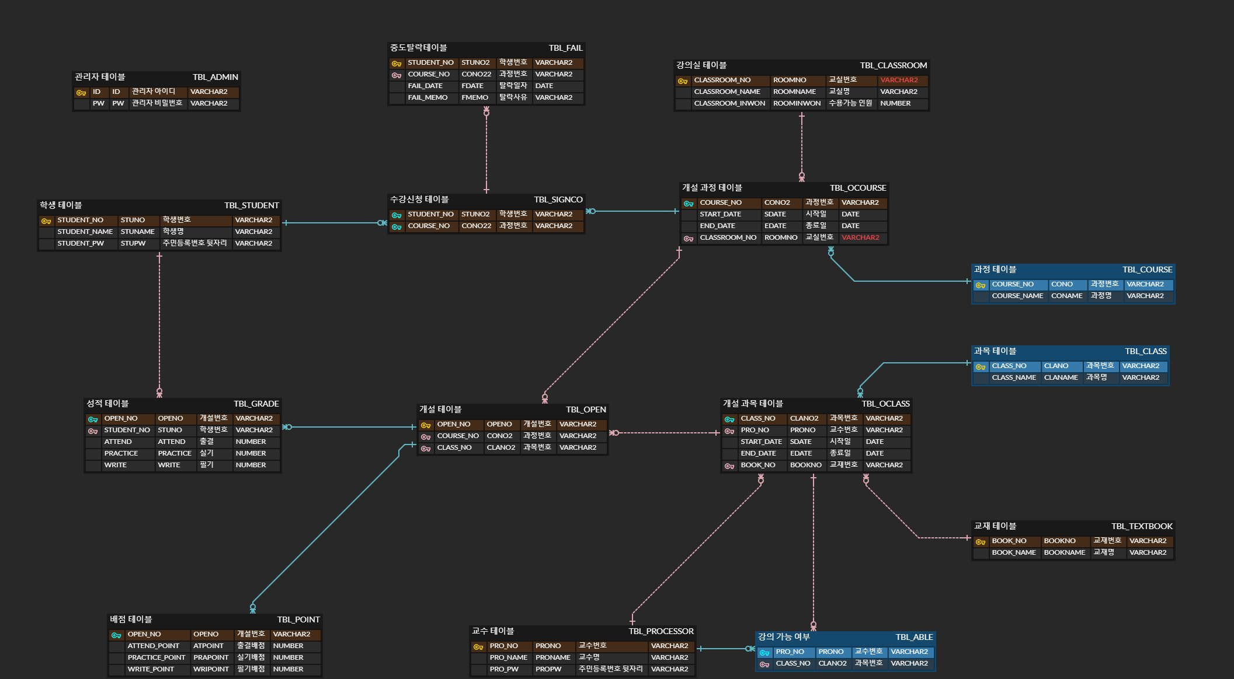
INDEX 03
ERD 2차
정규화를 통한 세분화
FK를 통해 테이블 연결
개설테이블 생성
과정/과목 테이블
* 알고 보니 정규화?
9
Notes:
2차 때부터 본격적으로 ERD의 모습을 갖추기 시작했습니다
크게 정규화 과정을 통해 테이블의 세분화를 확인 하실 수 있습니다
FK를 통해 각 테이블끼리 연결을 시켰고
개설테이블들을 새로 만들어 데이터 간 연결을 용이하게 했습니다
그리고 여기 보시면, 과목명과 과정명만 있는 테이블을 따로 구성을 했습니다
이는 사용자 편의성을 높이기 위한 목적이었으나
후에 ERD 구성을 더 진행해보니 이것이 정규화 과정 중 하나였다는 것을 알게 되었습니다

Slide 10
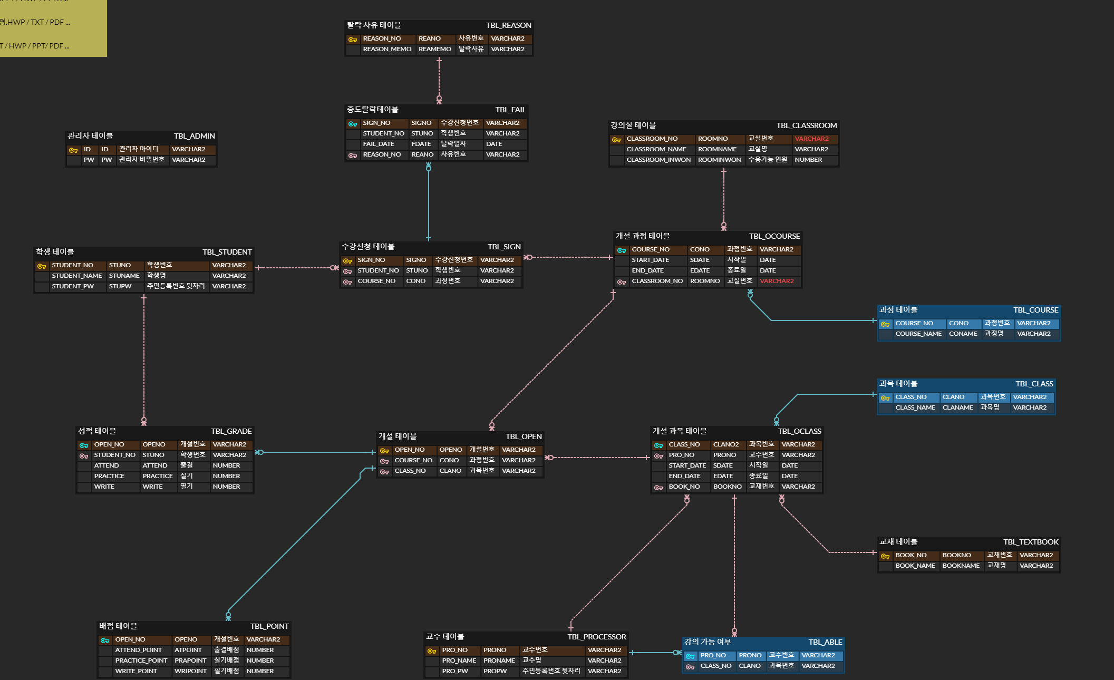
INDEX 03
ERD 3차
중도탈락 테이블 수정
중도탈락 테이블로부터
탈락사유를 분리해 탈락 사유 테이블을 만들어
중복 데이터를 줄임
10
Notes:
3차에서 변환점은
중도탈락 테이블에서
탈락사유 컬럼을 따로 빼서 탈락 사유 테이블을 만들었고
이를 중도탈락 테이블에서 탈락사유 번호 컬럼을 참조하게끔 만들어 제 1정규화를 진행했습니다
따로 테이블을 구성한 이유로는
같은 탈락 사유가 있을 경우
중도탈락테이블에서 한 번에 관리하면, 중복 데이터가 쌓이니
정규화를 통해 중복 데이터를 없애기 위함 이었습니다

Slide 11
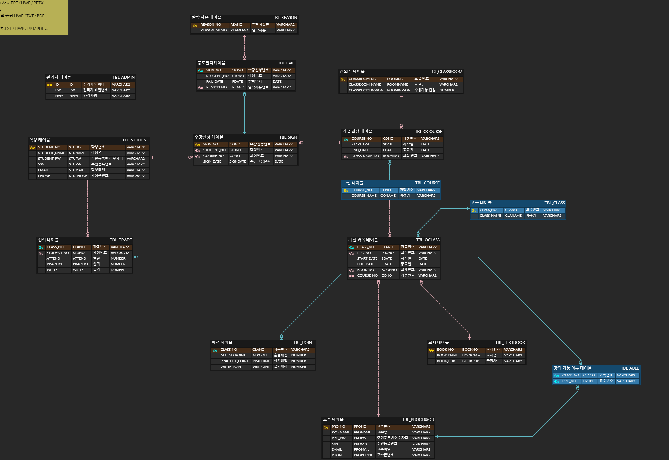
INDEX 03
ERD 4차
불필요한 테이블 삭제
중복데이터를 막기 위해
개설테이블 생성 했으나,
식별자를 가진
과정/과목 테이블로 인해
필요성이 사라짐
개설테이블
삭제
11
Notes:
그리고 4차에서는
정규화 수행 중 불필요한 테이블의 제거를 했습니다
과정명과 과목명을 컬럼으로 가진 과정/과목 테이블이 생기면서
기존의 개설테이블을 별도로 구성해야 할 필요성이 없어졌습니다
이유로는
과정/과목이 중복되어 등록되는 현상을 막기 위해 만들어진 것이 개설 테이블이었는데,
과정과 과목에 고유 코드(식별자)가 생기면서 그럴 가능성이 없어져 삭제 하게 되었습니다

Slide 12
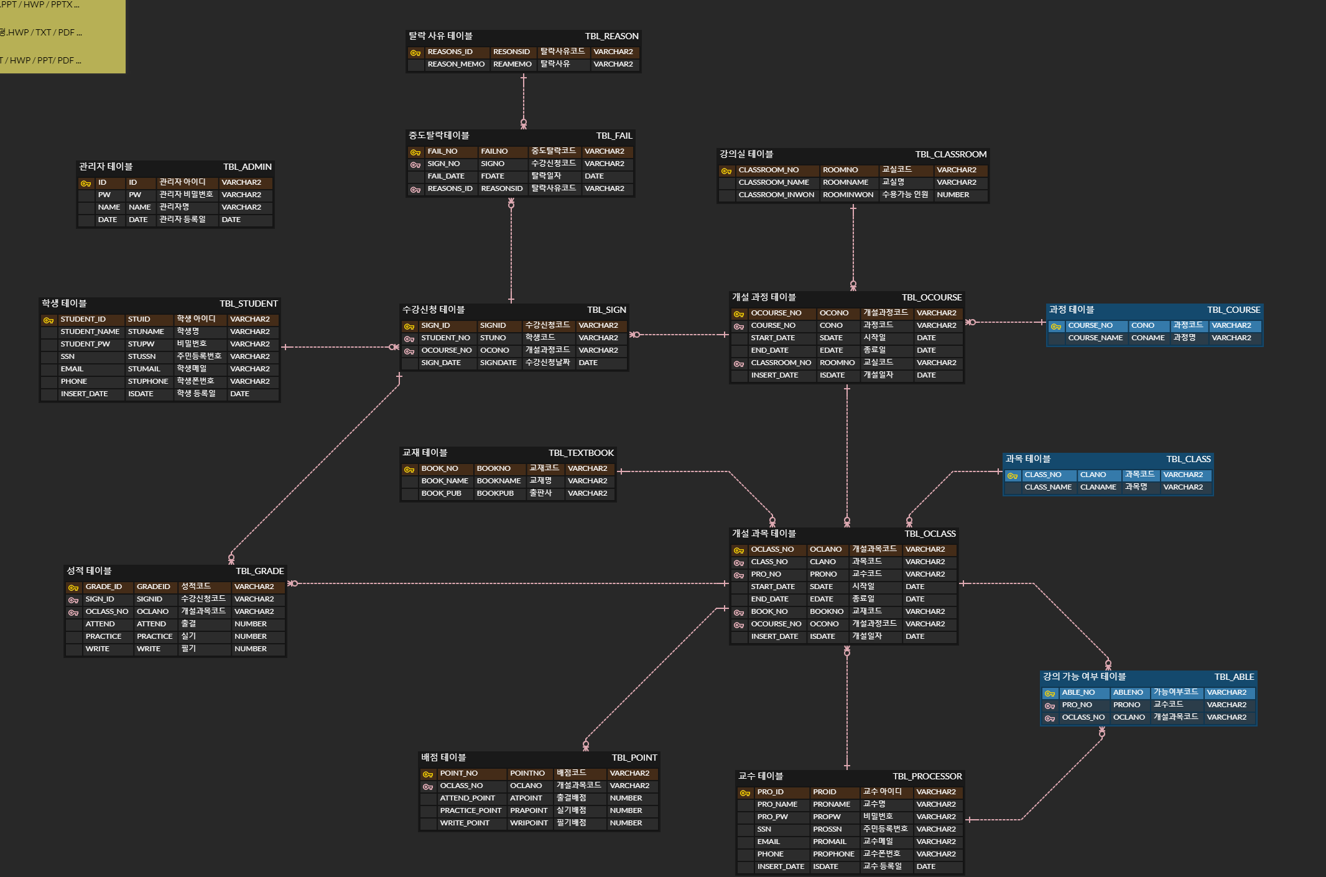
INDEX 03
ERD 5차
데이터 관리의 편의성
모든 테이블에 식별자 부여
그로 인해 식별 관계가
모두 비식별 관계로 변경됨
12
Notes:
5차에서는 데이터 관리의 편의성을 고려했습니다
테이블을 보시면
모든 테이블에 각각의 식별자를 부여하여, 데이터 관리를 쉽게 할 수 있도록 만들었고
그에 따라 식별 관계로 연결되었던 FK가 모두 비식별 관계로 변경되었음을 확인 하실 수 있습니다
식별자가 있음으로서 데이터 관리가 쉬워지는 이유로는,
데이터 수정 시 식별자가 없다면 트리거를 이용해 모든 테이블을 수정해야 하지만
식별자를 사용하면 수정이 필요한 테이블에서만 정보를 수정하면
모든 테이블을 수정하게 되는 효과를 만들기 때문에 데이터 관리가 쉬워집니다

Slide 13
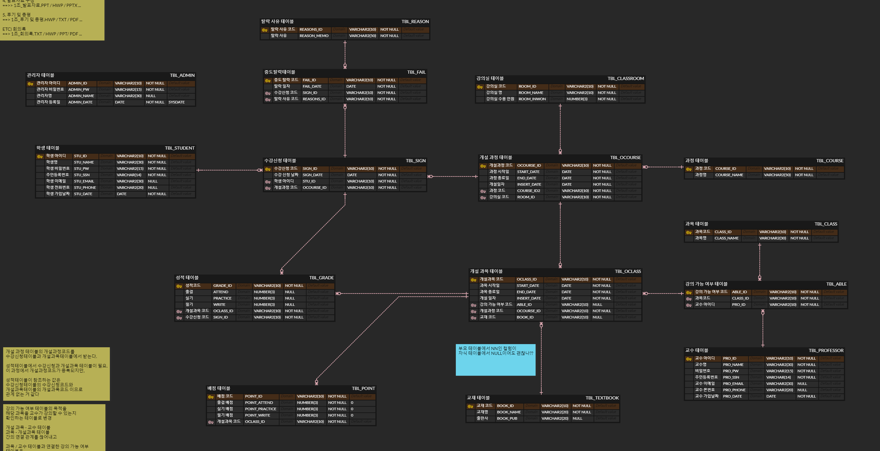
INDEX 03
ERD 6차
테이블의 목적 변경
강의 가능 여부 테이블의
목적 변경
13
Notes:
그리고 6차에서는
강의 가능 여부 테이블의 목적을 변경했습니다
기존엔 교수가 기간에 따라 강의가 가능한 상태인지를 확인할 사용자 편의 테이블이었으나,
현재는 해당 과목을 교수가 강의할 수 있는지 여부를 검토하는 테이블로 목적을 변경했습니다
그 이유로는
기존의 목적은 출력문으로도 충분히 확인할 수 있기 때문에
따로 테이블까지 구성해야 하는 필요성이 적었습니다
하지만 변경된 목적은 이 테이블 하나로 교수의 강의 가능 여부를
관리자가 판단할 필요성이 사라져 데이터 관리가 용이해 진다는 장점이 있습니다

Slide 14
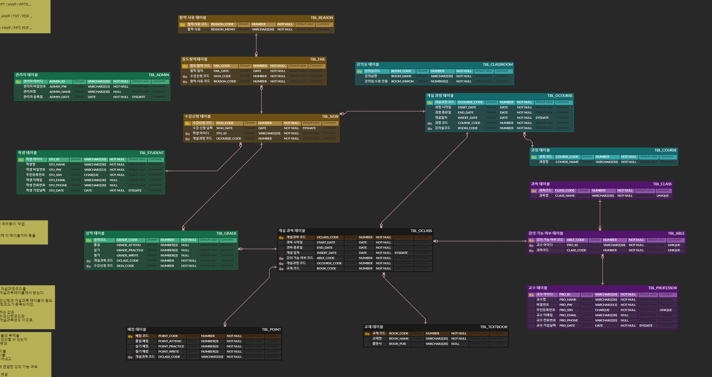
INDEX 03
ERD 최종
최종 검토
전체적인 엔티티 수정
역할분담
14
Notes:
최종 ERD에선
알아보기 쉽게 논리명/물리명/자료형 등 전체적인 엔티티를 수정했고
낫널과 디폴트값이 필요한 부분 또한 고려하여 수정했습니다 완성된 ERD를 가지고 테이블별로 색을 부여하여 역할분담을 했습니다
마지막으로 ERD를 만들면서 아쉬웠던 점은
종료된 과정은 개설과정에 데이터로 남겨둘 필요가 없어
삭제를 해야 하는데
부모/자식 관계 때문에
이와 연결된 성적과 배점 같은 정보를 저장하기가 힘들어집니다
그래서 종료된 과정 및 과목에 대한 백업 테이블을 만들어 두면
이를 관리하기 더 편했겠다 라는 생각을 했었습니다

Slide 15
성적 처리 시스템
INDEX 04
프로시저
프로시저 작성 시 에로사항
Notes:
다음으로는 완성된 ERD를 토대로
프로시저를 작성할 때 어떤 에로사항이 있었는지에 대해 말씀드리겠습니다

Slide 16
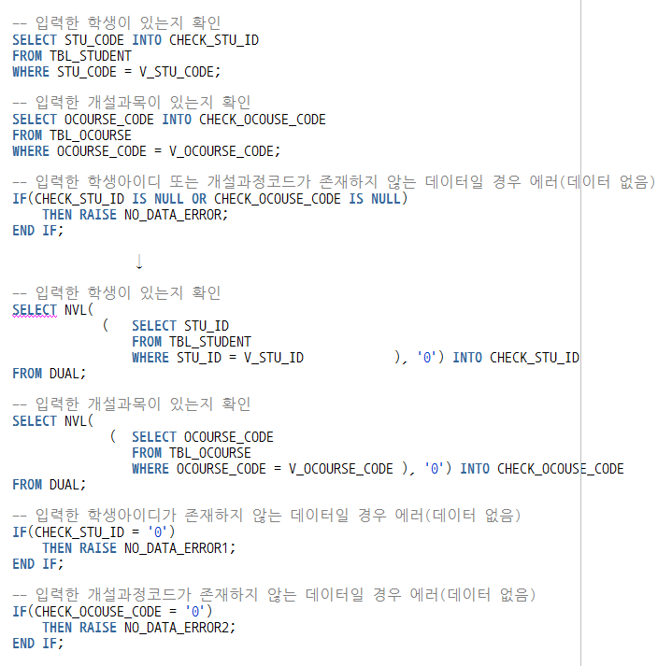
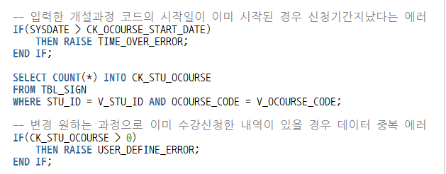
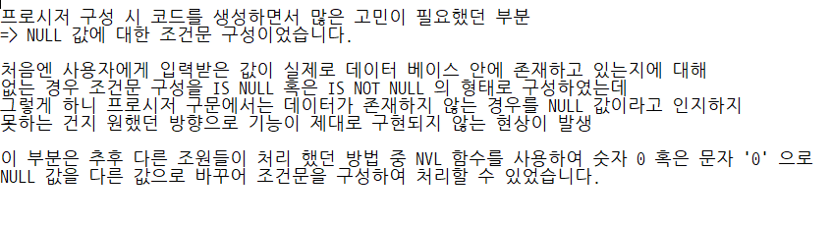
프로시저
INDEX 04
16
Notes:
첫번째로는 널 값에 대한 조건문 구성이 어려웠다는 의견이 있었습니다
사용자가 입력한 값이 실제 데이터 상에 존재하는지에 대해
IS NULL 혹은 IS NOT NULL로 구성 했는데
데이터가 존재하지 않는 경우를 NULL로 인지하지 못했던 건지
원하는 방향으로 기능이 제대로 구현되지 않는 현상이 있었습니다
이 부분은 다른 팀원들이 사용한 NVL 혹은 COUNT 방법으로 조건문을 구성하여 처리할 수 있었습니다

Slide 17
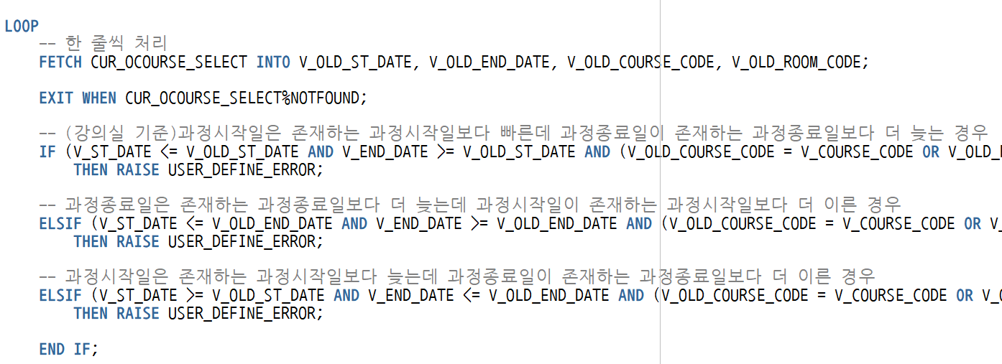
프로시저
INDEX 04
개설과정에서 커서를 사용했는데,
루프문 안에서 조건문을 설정하는게 다소 까다로웠음.
17
Notes:
앞서 말씀드린 바와 같이 1조에서 프로시저를 작성할 때 주로 나온 에로사항은
조건문을 이용한 예외처리 였습니다
이 부분은 개설과정 파트인데 커서를 사용할 때 루프문 안에서 조건문 설정이 까다로웠다는 의견이 있었습니다

Slide 18
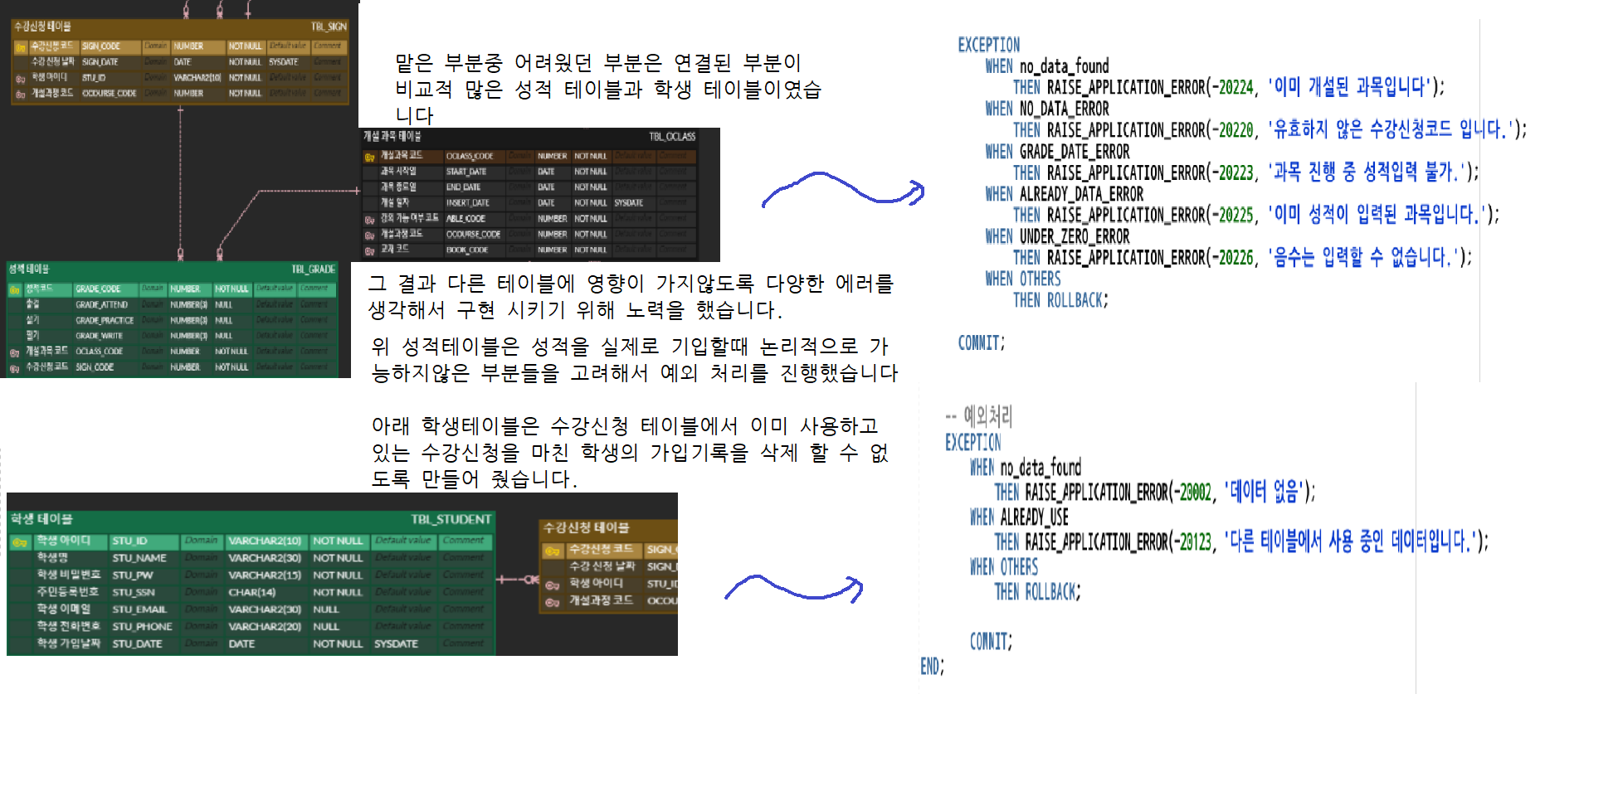
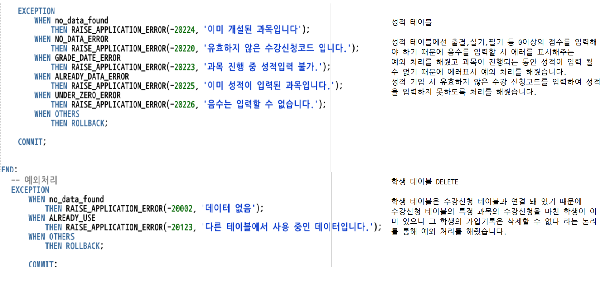
프로시저
INDEX 04
18
Notes:
다른 의견으로는 여러 테이블과 연결된 테이블이 많아서
특정 프로시저를 작동시킬 때, 다른 테이블에 영향이 가지 않도록
예외처리를 구현하기 위한 노력이 필요 했다는 점이 주된 에로사항 이었습니다

Slide 19
INDEX 05
Question And Answer
고갱님~ 질문은 DM으로 부탁 드릴게요 🙏🙏🙏
19
Notes:
여기까지가 1조에서 준비한 내용이었구요
질의응답 시간을 가지도록 하겠습니다
질문 있으신 분 편하게 말씀해주시면 되겠습니다

Slide 20
THANK YOU
1타 김호진 강사님과 함께하는
즐거운 데이터베이스 기반 프로젝트
202 2 09 1 5
20
Notes:
이것으로 1조 발표를 마치도록 하겠습니다 감사합니다

